Slide 1
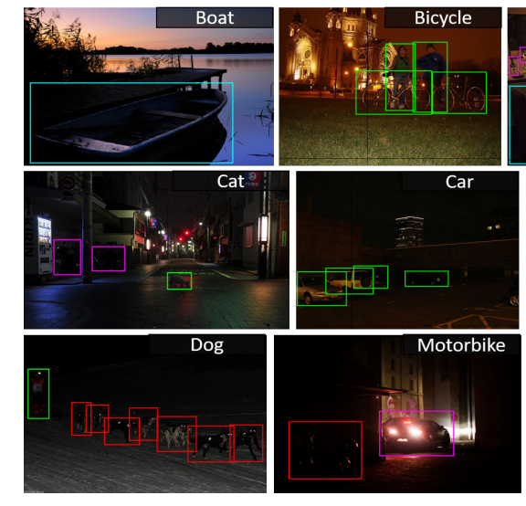
זיהוי אובייקטים בחושך בעזרת למידה עמוקה
Mentor: Dr. Sasha Apartsin
Students: Yarom Swisa and Rom Hirsch

Slide 2
תקציר
ראייה ממוחשבת היא מרכיב מרכזי במערכות רבות. מערכות ראייה ממוחשבות רבות מסתמכות על זיהוי נכון ומדויק של אובייקטים. אלגוריתם זיהוי שאינו מבטיח דיוק סביר אינו בר שימוש בחיים האמיתיים.
בפרויקט זה אנו נרצה להתמודד עם בעיות של זיהוי אובייקטים בתמונות חשוכות, לתמונות חשוכות יש יישומים רבים בחיי היומיום שלנו כמו ניתוח צילומי אבטחה בלילה, נהיגה אוטומטית בלילה ועוד.
אחד הגורמים המשפיעים ביותר על דיוק בזיהוי אובייקטים הוא תנאי תאורה. משימה זו הופכת להיות קשה במיוחד בגלל שלתמונות אלו SNR נמוך, בעיות הטיית צבע, רעש לא ידוע ואובדן פרטים בתמונה ועוד.
במסגרת הפרויקט נתמודד עם הבעיה ע"י מודל למידה עמוקה היכול להתמודד עם דאטה שהתקבל בתנאים קשים, במהלך הפרויקט אנו נבחן שיטות שונות ושילובם על מנת להביא לזיהוי נכון של האובייקט.

Slide 3
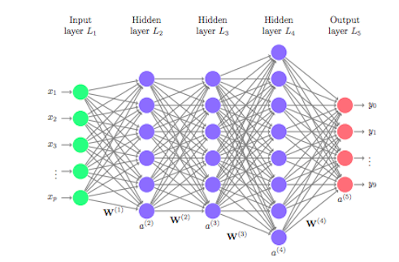
מבוא
אופן זיהוי אובייקטים בעין האנושית:
עין אנושית יכולה לזהות אובייקט לפי הייצוג הגיאומטרי שלו. על מנת לפרש גיאומטריה אנו משתמשים ביכולת שלנו לנתח הבדלים בצבעים ובעוצמת האור. באופן דומה, בראייה ממוחשבת שינוי צבע מהיר יכול להצביע על גיאומטריה מסוימת של עצם נצפה. כמות האור שנלכד על ידי חיישני המצלמה המוחזרת על ידי אובייקט תהיה השפעה גדולה על האופן שבו ניתן היה לפרש את צורה של האובייקט
רשת למידה עמוקה:
שיטה המבוססת על רשתות עצביות מלאכותיות כאשר רשת נוירונים היא בעלת מספר שכבות היא נקראת רשת עמוקה, השיטה מיושמת בתחומים מגוונים בניהם ראיה ממוחשבת, זיהוי דיבור, עיבוד שפה טבעית ועוד

Slide 4
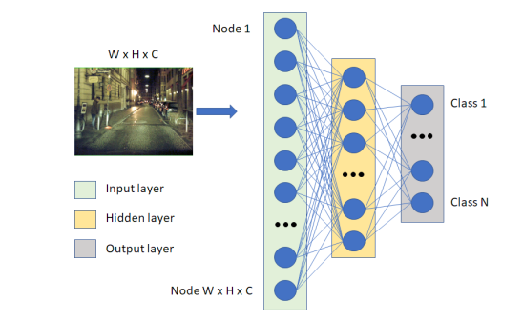
מבוא
סיווג תמונה
סיווג הוא תהליך של שיוך תמונה למחלקה כלומר המחלקה מציינת את האובייקט בתמונה. אחד השיטות הנפוצות וטובות ביותר לבצע סיווג היא ע"י רשת למידה עמוקה, זאת לאור יכולתם של הרשתות למידה עמוקה לעבד מידע חזותי. סיווג אובייקטים הוא בעיה של למידת מכונה מפוקחת, מה שאומר שצריך לאמן את המודלים בדוגמאות שתויגו(הכוללות מידע על האובייקט)

Slide 5
מטרת הפרויקט
מטרת הפרויקט העיקרית הוא מימוש והשוואה של שיטות למידה עמוקה לזיהוי אובייקטים בתנאי תאורה קשים במיוחד.
מימוש מודל ליצירת תמונות חשוכות ראליסטיות
מימוש והשוואה של דרכי שיפור למודל של למידה עמוקה לסיווג אובייקטים בתנאי תאורה קשים במיוחד
מימוש מודל אשר מסווג תמונות חשוכות באחוז דיוק גבוה מהמודליים הקיימים
ניתוח והשוואת ביצועים

Slide 6
יעדים ומדדים
יכולת ליצירת תמונות חשוכות ראליסטיות:
מדדים:
MSE, SNR, ,PSNR התאמת הסטנוגרמה במרחב הצבע למול תמונות חשוכות זהות
2. מימוש מודל אשר מסווג תמונות חשוכות באחוז דיוק גבוה
מדדים:
אחוז דיוק (Accuracy) – הערכה כמה המודל מדיוק
Recall (רגישות) – הפרופורציה של דוגמאות חיוביות שזוהו נכונה
Precision - הוא היחס של תצפיות חיוביות שהמודל זיהה נכונה מכל התצפיות שהמודל זיהה שהם חיוביות (בצדק או שלא בצדק)
F1 Score
עקומה ROC , Area Under Curve (AUC)

Slide 7
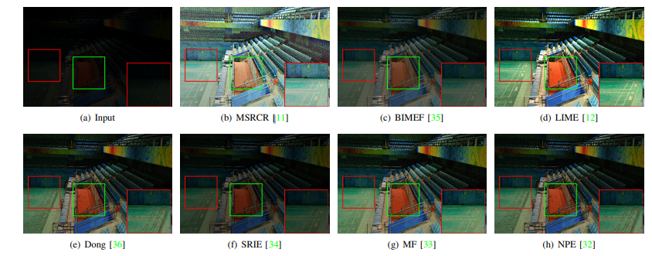
ניתוח מרחב הפתרונות
שיפור התמונות החשוכות:
שיטות הקטגוריה הראשונה בנויות על בסיס שיטת histogram equalization.
הקטגוריה השנייה מבוססת על ה-Retinex תיאוריה שמניחה שתמונה היא שילוב של השתקפות והארה בכך משפר את התמונה.
השיטה השלישית היא שיטות מבוססות למידה עמוקה כגון MBLLE,RetinexNet .

Slide 8
ניתוח מרחב הפתרונות
סיווג תמונה:
ישנם שיטות המבוססות למידת מכונה כגון SVM , KMEANS ועוד.. וגם שיטות מבוססים למידה עמוקה.
יתרונות למידת מכונה:
מבנה אלגוריתמי פשוט.
דורש קצת דאטה לעומת מערכות למידה עמוקה.
חסרונות למידת מכונה:
דורשת התערבות אנושית מתמשכת יותר כדי להשיג תוצאות.
מערכת מותאמת לבעיה מסוימת ומוגבלות בתוצאות.
יתרונות רשת עמוקה:
צורך נמוך בהתערבות אנושית.
מספק תוצאות מדויקות לאחר אימון עם דאטה גדול.
חסרונות רשת עמוקה:
מערכות למידה עמוקה דורשות חומרה ומשאבים חזקים.
דורש כמות דאטה גדולה.

Slide 9
שיטות
כתיבת שינויים אלגוריתמים לשיפור התמונה
Simulate Dark images
Preprocessing
Dataset Normal
images
אימון המודל
DP model
בדיקת מדדים ואחוזי דיוק
דיאגרמת בלוקים – הסבר:
אימון מודל על סט תמונות רגיל ובדיקת אחוזי הצלחה לסיווג ע"י המודל שמאומן (מסלול אדום).
יצירת דאטה סט של תמונות חשוכות העברת התמונות לסיווג דרך המודל ובדיקות אחוזי הצלחה (מסלול כתום).
אימון בעזרת שילוב של תמונות חשוכות ובדיקת אחוזי ההצלחה של המודל שאומן (מסלול כחול).
שיפור התמונות החשוכות ובדיקת אחוזי הצלחת הסיווג (מסלול ירוק).
השוואה בין התוצאות

Slide 10
האתגר הנדסי
סיווג של תמונות חשוכות היא משימה מאתגרת בתחום ראייה ממוחשבת בגלל שתמונות אלו יש SNR נמוך , בעיות הטיית צבע, רעש לא ידוע ואובדן פרטים ועוד
אימון מודל של למידה עמוקה מתקדם ועיבוד נתונים בכמויות גדולות
מימוש אלגוריתמים מתקדמים לשיפור תמונה
פיתוח מודל מדויק ליצירת תמונות חשוכות סינטטיות.

Slide 11
תוצרי הפרויקט
מודל לסיווג אובייקטים בתמונות חשוכות בעל אחוז דיוק גבוה משיטות קיימות
מודל ליצירת תמונות סינטטיות חשוכות
סיכום תוצאות של בחינה השוואתית של השיטות

Slide 12
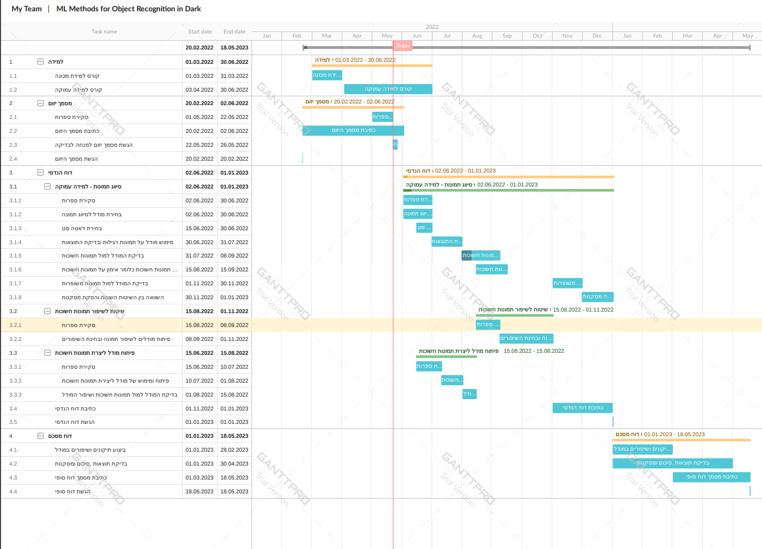
Gant

